Slide 1
附錄A 開發環境安裝

Slide 2



章節大綱
A.1 Eclipse IDE
A.2 安裝Tomcat網站伺服器
A.3 安裝Sysdeo Eclipse Tomcat plug-in
備註：可依進度點選小節

Slide 3
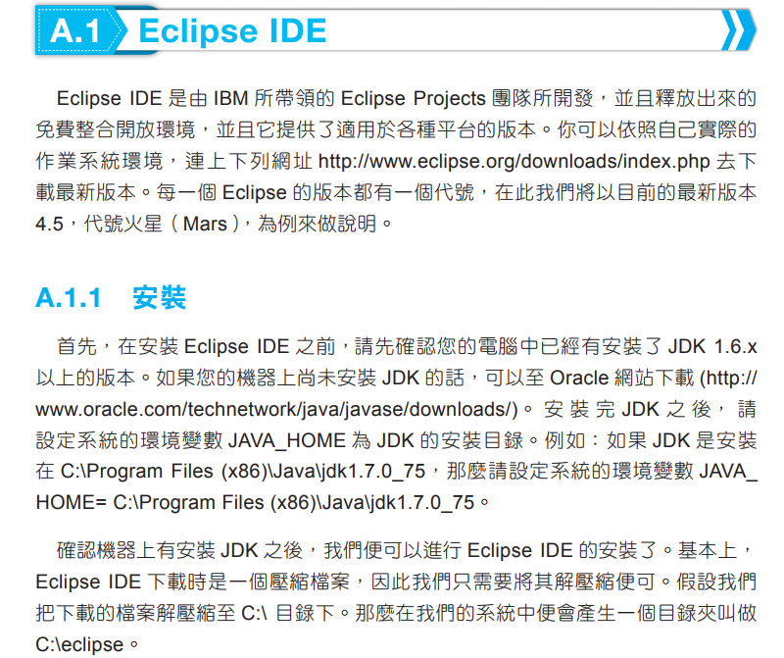

Slide 4
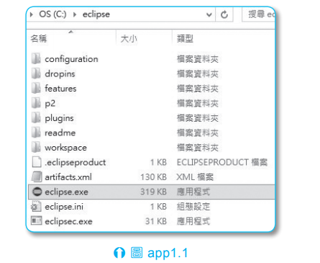

A.1 Eclipse IDE
安裝

Slide 5
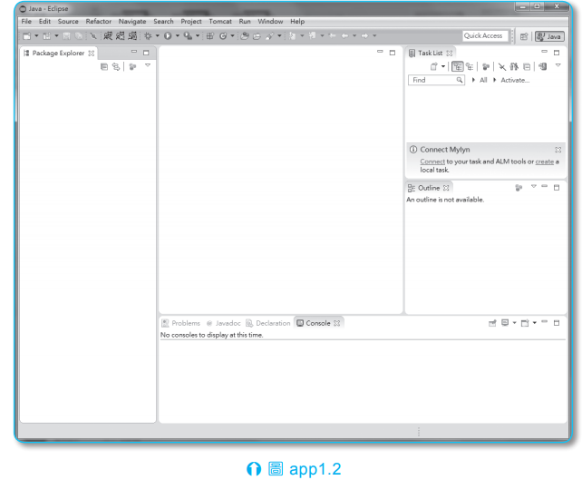

A.1 Eclipse IDE
第一次啟動
  安裝完畢，只需要雙擊eclipse.exe 這個執行檔即可執行Eclipse。
  第一次運行Eclipse，必須先設定工作區（Workspace）的目錄
  位置，在此，我們
  將工作區的位置設
  為c:\eclipse\work
  space。圖app1.2為
  Eclipse 的初始畫面。

Slide 6
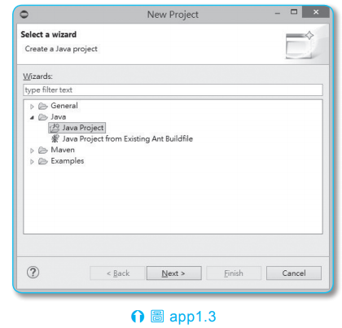
A.1 Eclipse IDE
編寫HelloWorld.java
  首先，展開「File」→「New」
  點選第一個選項「Project」，隨後一個名為「New Project」的對話框會跑出來，如圖app1.3所示。

Slide 7
A.1 Eclipse IDE
編寫HelloWorld.java
  在對話框的中間展開「Java」，再點選「Java Project」。
  按「Next」；接著在「New Java Project」
  對話框中，在「Project Name」中輸入「Hello
  World」。
  按下「Finish」鈕，如下頁圖app1.4所示。

Slide 8
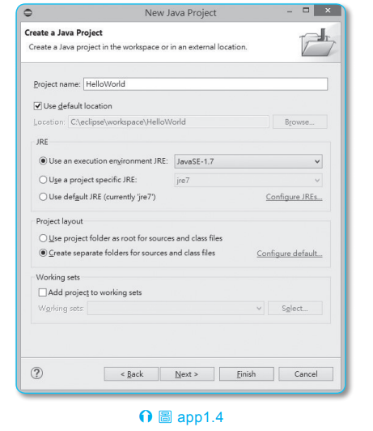
A.1 Eclipse IDE
編寫HelloWorld.java

Slide 9
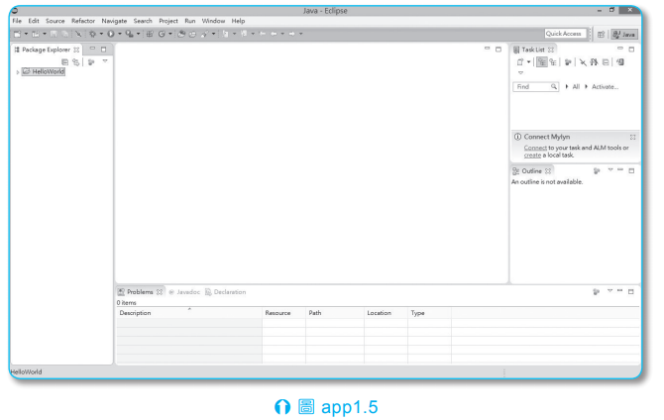
A.1 Eclipse IDE
編寫HelloWorld.java
  這時候，Eclipse 的左邊會切換到「Package Explorer」， 如圖app1.5所示。

Slide 10
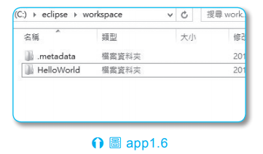
A.1 Eclipse IDE
編寫HelloWorld.java
  以上步驟所產生的結果，是在Eclipse的workspace目錄下建立了一個以HelloWorld為名稱的子目錄。因為在啟動Eclipse時，我們有指定工作區的位置，所以，在Eclipse中所建立的計畫，會對應到檔案系統的c:\eclipse \workspace這個目錄，如圖app1.6所示。

Slide 11
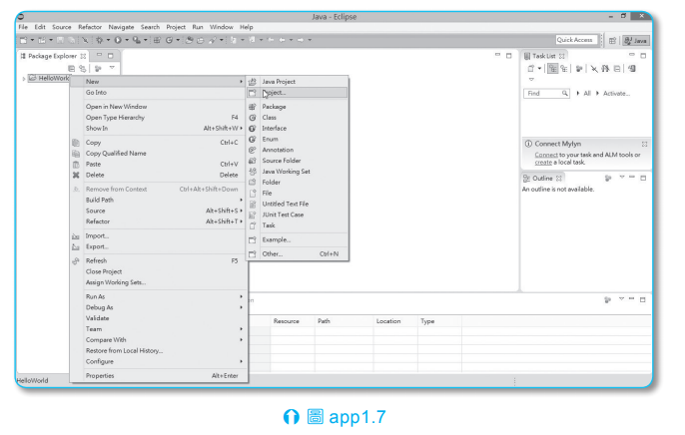
A.1 Eclipse IDE
編寫HelloWorld.java
  接著建立一個HelloWorld.java檔案。方法是用右鍵點選HelloWorld計畫名稱→彈出選項框→選「New」→點選
  「Class」。

Slide 12
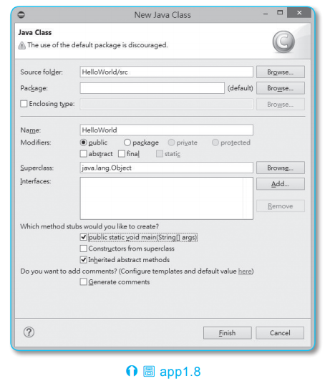
A.1 Eclipse IDE
編寫HelloWorld.java
  隨後會跳出「New Java Class」的對話框，請在「Name」中輸入「HelloWorld」。並在下方的三個checkbox中點選第一個選項。如此Eclipse便會幫我們把基本的程式碼寫好，如圖app1.8所示。

Slide 13
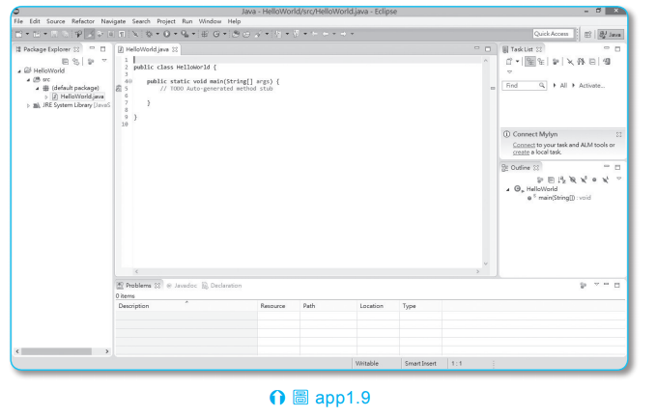
A.1 Eclipse IDE
編寫HelloWorld.java
  然後按下「Finish」鈕，會再回到Eclipse的主畫面，此時可以看到Eclipse幫我們寫好了基本的程式骨架，如圖
  app1.9所示。

Slide 14
A.1 Eclipse IDE
編寫HelloWorld.java
  在main()方法中鍵入下面的敘述，然後按「Ctrl-S」將檔案儲存起來：

Slide 15
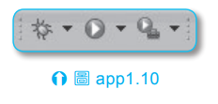
A.1 Eclipse IDE
執行HelloWorld
  在Eclipse 主畫面上方的工具中， 你可以發現如圖app1.10 的三個圖形。
  當你要執行一個Java 應用程式時，會利用中間那個圖形（一個中間帶有三角形的圓形鈕）。左邊那個圖形與執行一樣，不過它還有除錯（debug）的功能，所以它長得有點像一隻臭蟲。

Slide 16
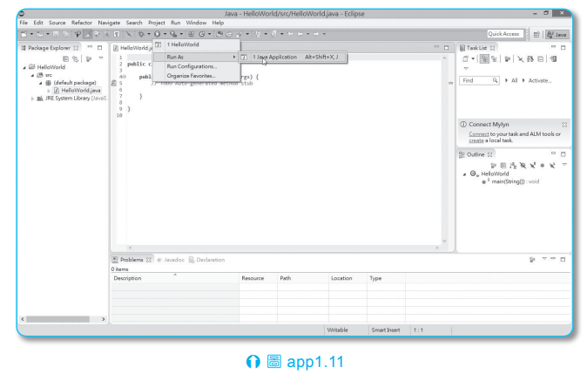
A.1 Eclipse IDE
執行HelloWorld
  首先，先點選HelloWorld.java 這個檔案，這樣Eclipse 才會知道你到底是要執行哪個程式；接著點選中間的圓形圖，
  然後再選擇「Run As」
  →「JavaApplication」
  ，如下圖所示。

Slide 17
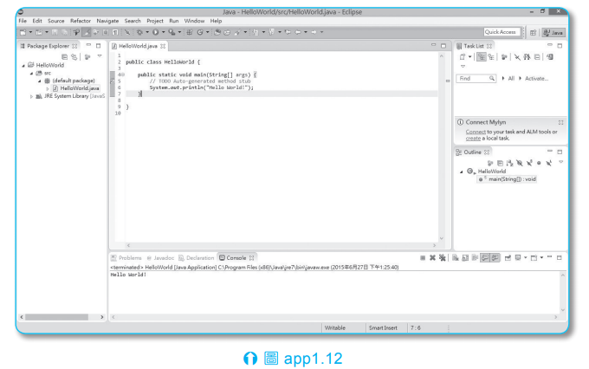
A.1 Eclipse IDE
執行HelloWorld
  此時你會發現到在Eclipse的右下方輸出了「Hello World!」這一排字， 如右圖app1.12。Eclipse的右下方這個區域叫做Console，這個區域類似於一個傳統的DOS視窗，所有程式中的基本輸出都會在這個區域。

Slide 18
A.1 Eclipse IDE
執行HelloWorld
  如果進行到這裡，系統執行一切都正常的話，就代表你的Eclipse IDE配置沒有問題，應該可以用來開發任何的Java應用程式了。

Slide 19
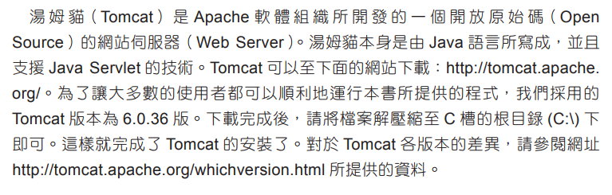
A.2 安裝Tomcat網站伺服器

Slide 20
A.2 安裝Tomcat網站伺服器
測試伺服器
  首先我們測試伺服器是否可以正常運行。打開檔案瀏覽器，然後切換到「C:\jakarta-tomcat-5.0.28\bin」目錄下， 然後雙擊「startup.bat」來啟動伺服器。接著開啟網頁瀏覽器，在網址列輸入：http://localhost:8080/後按下「Enter」鍵，如果可以看到如下頁圖app1.13的畫面，即表示你的伺服器工作一切正常。

Slide 21
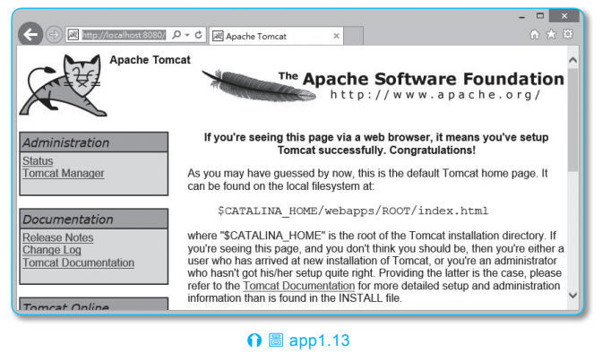
A.2 安裝Tomcat網站伺服器
測試伺服器

Slide 22
A.3 安裝Sysdeo Eclipse Tomcat plug-in
Eclipse IDE 在設計上提供了plug-in（外掛）的機制，讓任何想要擴充Eclipse 功能的開發者可以為Eclipse IDE增加新的功能。Sysdeo EclipseTomcat就是其中一個相當有用的plug-in。
利用這個免費的Tomcat 伺服器plug-in，我們就可以在Eclipse 整合環境下完全掌握任何在伺服器端程式的執行流程。

Slide 23
A.3 安裝Sysdeo Eclipse Tomcat plug-in
這樣一來，除了可以幫助我們明瞭系統內部的運作程序，也可以大大地提升程式除錯的效率。
Sysdeo Eclipse Tomcat plug-in 可以在下列的網站下載：http://www.sysdeo.com/eclipse/tomcatPlugin.html。

Slide 24
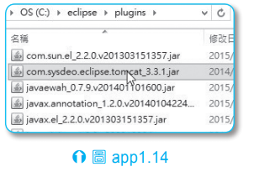
A.3 安裝Sysdeo Eclipse Tomcat plug-in
在此， 我們使用的版本是3.2.0beta 3 版（tomcatPluginV32beta3.zip）。下載完成後， 請將它解壓至C:\eclipse\plugins目錄下，如下圖app1.14 所示。

Slide 25
A.3 安裝Sysdeo Eclipse Tomcat plug-in
以上動作完成後， 在C:\eclipse\plugins 目錄下會產生一個名稱叫做「com.sysdeo.eclipse.tomcat_3.2.0.beta3」的目錄。

Slide 26
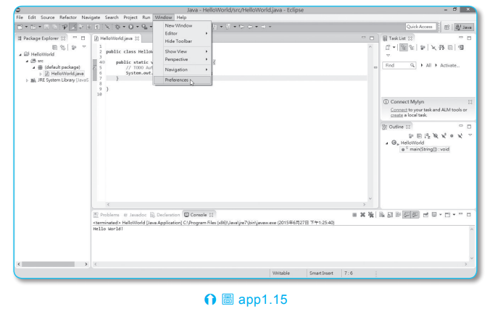
A.3 安裝Sysdeo Eclipse Tomcat plug-in
配置Sysdeo Plug-in
  在C:\eclipse目錄下雙擊「eclipse.exe」來啟動Eclipse，然後隨即展開「Window」→「Preference」，如圖1.15。

Slide 27
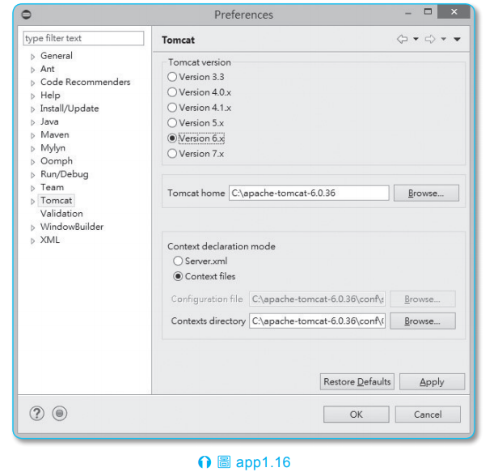
A.3 安裝Sysdeo Eclipse Tomcat plug-in
配置Sysdeo Plug-in
  在「Preference」對話框中，選擇左邊的Tomcat 選項；然後在其右邊的Tomcat Version 欄中點選「Version 5.x」。
  接著在 Tomcat
  Home 欄中按
  「Browser」鈕，
  並選擇Tomcat
  的安裝目錄，
  如圖1.16 所示。

Slide 28
A.3 安裝Sysdeo Eclipse Tomcat plug-in
配置Sysdeo Plug-in
  另外，左邊的「Tomcat」選項有一個+號，請展開它，並且點選「JVM Setting」，隨後右邊的內容會改變成設定JVM 的功能。在中間的「Classpath」中我們要加入tools.jar 這個檔案；這是因為我們需要用到它來編譯JSP（Java Server Page） 檔。一般來說，檔案tools.jar 會存放在JDK 下的lib 目錄，在這裏由於筆者的JDK 安裝於C:\Program Files\Java\jdk1.5.0_09，所以此檔案位於C:\Program Files\Java\jdk1.5.0_09\
  lib\tools.jar，如圖app1.17所示。設定完成後，請按下「OK」鈕再離開。

Slide 29
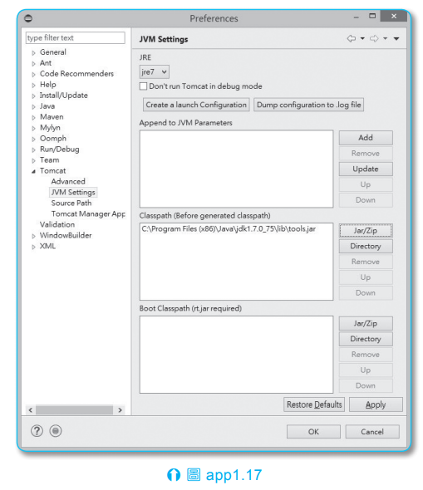
A.3 安裝Sysdeo Eclipse Tomcat plug-in
配置Sysdeo Plug-in

Slide 30
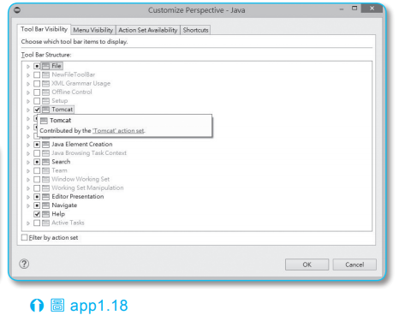
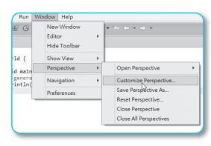
A.3 安裝Sysdeo Eclipse Tomcat plug-in
安裝湯姆貓啟動圖形
  最後還有一個步驟是要裝置Tomcat 的啟動以及終止圖形在工具列上。請開啟「Window」 →「Customize Perspective」，如圖app1.18所示。

Slide 31
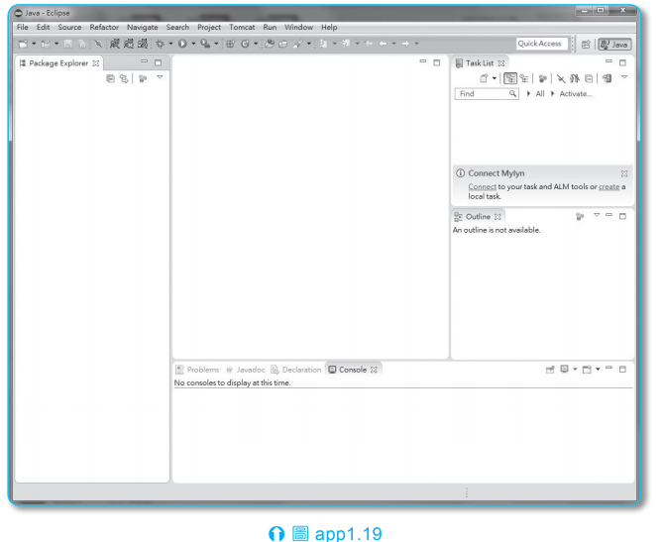
A.3 安裝Sysdeo Eclipse Tomcat plug-in
安裝湯姆貓啟動圖形
  在「Customize Perspective」對話框中點選右邊的頁籤「Commands」，然後確認一下左邊的「Tomcat」選項有打勾。如此一來，你就可以直接在工具列上
  啟動或是終
  止Tomcat了，
  如圖app1.19
  所示。

Slide 32

A.3 安裝Sysdeo Eclipse Tomcat plug-in
安裝湯姆貓啟動圖形
  現在你可以測試一下湯姆貓是否有安裝成功，按下如圖app1.20左邊的按鈕即可啟動湯姆貓。
  如果你在console 的最後有看到如下頁圖app1.21 的訊息（資訊：Serverstartup in 5797ms），即表示一切正常。

Slide 33
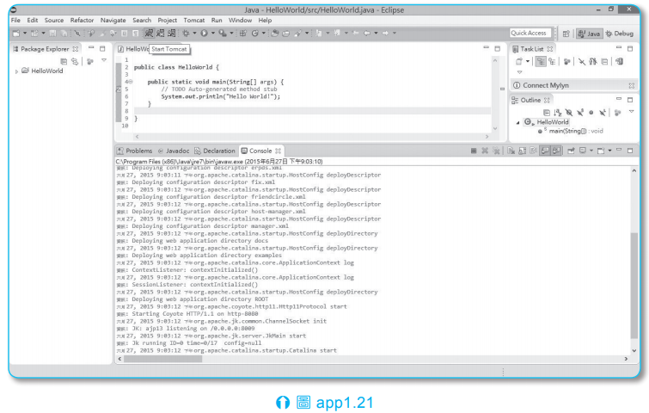
A.3 安裝Sysdeo Eclipse Tomcat plug-in
安裝湯姆貓啟動圖形

Slide 34
A.3 安裝Sysdeo Eclipse Tomcat plug-in
在Eclipse下測試伺服器
  在這裏做個測試的動作：打開瀏覽器，在網址列中輸入http://localhost:8080，連線後如果Tomcat的主網頁應該跟圖app1.13一樣可以正常顯示的出來，即代表安裝成功。如此一來，我們就可以將整個Tomcat伺服器整合到Eclipse開發環境。

Slide 35
本章結束
Q&A討論時間

